Slide 1
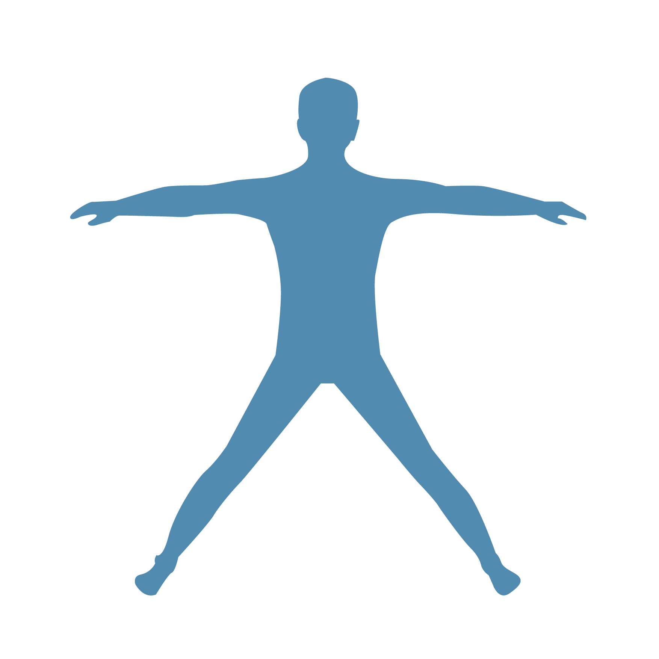

Mtra. Elia Hernández Romero

Slide 2
“¿O ignoráis que vuestro cuerpo es templo del Espíritu Santo, el cual está en vosotros, el cual tenéis de Dios, y que no sois vuestros?” (1 Corintios 6: 19).

Slide 3
“Todos necesitamos conocer el organismo más maravilloso: el cuerpo humano. Tienen que comprender las funciones de los diversos órganos y cómo estos dependen de los demás para que todos actúen con salud” (Mente, Carácter y Personalidad, t1, 19).

Slide 4
Elijan tres atletas que admiren por sus destrezas físicas
Mencionen por qué admiran esas cualidades.
Escribe los beneficios de practicar ejercicio.

Slide 5
NOMBRE DEL ATLETA | DESTREZA FÍSICA
BENEFICIOS DE HACER EJERCICIO

Slide 6



Slide 7
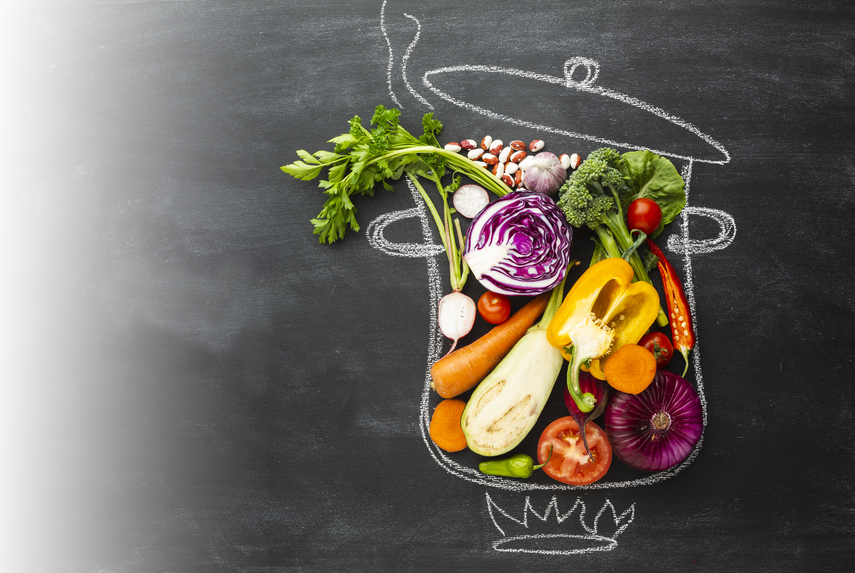
Para Brady y su esposa, la alimentación es el elemento más importante de su estilo de vida. Ambos siguen una dieta vegana. Los alimentos que están absolutamente prohibidos en la dieta de Tom y su familia son: harinas, café o cafeína de cualquier otra fuente, azúcar, aceite, sal yodada, algunos vegetales que les hacen daño y todos los productos lácteos. También toma 25 vasos de agua al día. En lo que respecta al entrenamiento, Brady es conocido por su disciplina y su entrega.

Slide 8
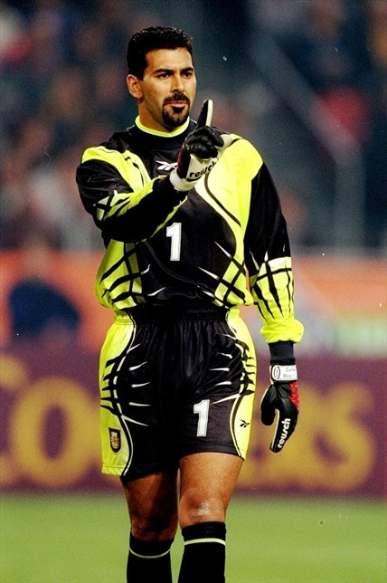
Carlos Roa

Slide 9

El estilo de vida de Roa llamó la atención de los medios de comunicación, con amplia información en la prensa nacional de Argentina. Un informe dijo: "Carlos Roa es el portero principal en el equipo argentino, siempre en calma, es vegetariano y no bebe alcohol o toma medicamentos, duerme toda la noche, y siempre lleva una Biblia en la maleta".

Slide 10
Analicemos los siguientes beneficios de practicar ejercicio y alimentarte correctamente en esta etapa de tu vida:
Aumenta los años de vida
Promueve la estabilidad mental, social y física de las personas
Ayuda a prevenir adicciones como el fumar, consumo de bebidas alcoholicas y drogas
Disminuye factores de riesgo para la salud
Favorece un estado de ánimo positivo
Incrementa la comunicación e interacción
Facilita la adquisición de buenas actitudes

Slide 11
Favorece la edificación del carácter
Permite un crecimiento y desarrollo sano y fuerte
Proveen la energía necesaria para llevar una vida activa y estudiar con eficacia
Mayor bienestar
Reduce riesgo de sobrepeso y enfermedades crónicas asociadas
Favorece el desarrollo del sistema nervioso
Protege contra las enfermedades

Slide 12
“El tiempo dedicado al ejercicio físico no está perdido. El alumno que estudia constantemente sus libros, y hace poco ejercicio al aire libre, se perjudica a sí mismo. Un ejercicio equilibrado de los diversos órganos y facultades del cuerpo, es esencial para el mejor funcionamiento de los mismos. Hay pérdida de fuerza física y mental cuando el cerebro está constantemente recargado mientras que otros órganos quedan inactivos. Las facultades físicas quedan privadas de su tono sano, la mente pierde su frescura y vigor, y el resultado es una excitación mórbida” (Mensajes para los jóvenes, 237).

Slide 13
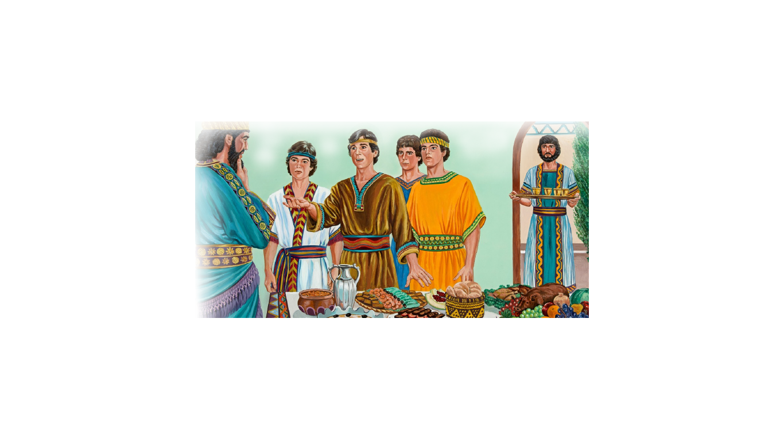
Hace mucho tiempo, un joven como tú se encontró en un punto de su vida en el que debía tomar una gran decisión

Slide 14
“Y Daniel propuso en su corazón no contaminarse con la porción de la comida del rey, ni con el vino que él bebía; pidió, por tanto, al jefe de los eunucos que no se le obligase a contaminarse…. Te ruego que hagas la prueba con tus siervos por diez días, y nos den legumbres a comer, y agua para beber” (Daniel 1: 8, 12).

Slide 15
Algunos consejos extras:
Toma tus alimentos en horarios regulares.
Cuando comas fuera de casa, podrías tal vez hasta llevar tus propios alimentos desde tu hogar.
El agua sola es generalmente más saludable.
Come despacio y mastica bien tus alimentos.
Consume pocos alimentos fritos y hasta donde puedas disminuye el consumo de carne.

Slide 16
En la Santa Biblia se encuentran los principios de una sana y completa alimentación. Te sugiero que leas la Palabra de Dios con humildad y disposición para obedecer su consejo.

Slide 17
“
Y después de esto Daniel y sus amigos fueron hallados diez veces más inteligentes y mejores en todos los aspectos que los demás que comieron de la mesa del rey”. ¿Y tú, quieres ser diez veces mejor? Entonces sigue el ejemplo de Daniel.
1
10 Veces más

Slide 18
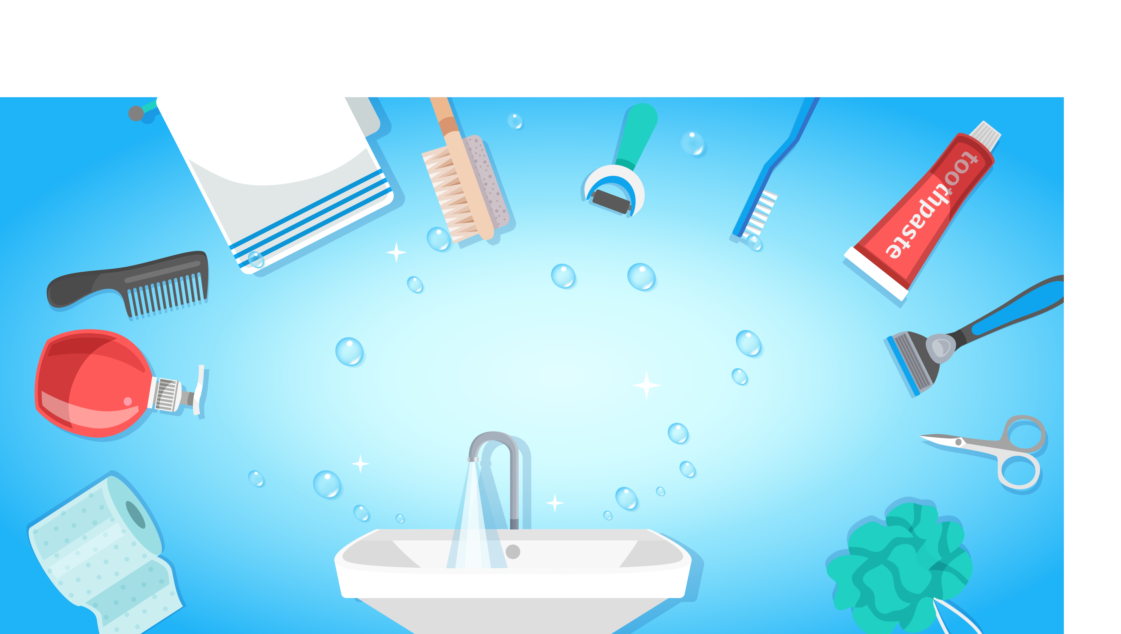
Para lograr ser una persona higiénica o limpia debes ser consciente de la importancia del aseo, tener voluntad de hacerlo, y ser disciplinado.

Slide 19
Desde la adolescencia es necesario el aseo personal como una disciplina, ya que es en esta etapa donde las hormonas empiezan a activarse y junto con ello, empiezan los malos olores, producto de ciertos humores propios de la edad por lo que es bueno que nos convirtamos en jovencitos y jovencitas limpios, higiénicos, que podamos acercarnos libremente a la gente sin que tengan que taparse la nariz.

Slide 20
El Señor tu Creador desea que seas prosperado en todo, incluyendo tu apariencia. Un baño diario es de gran beneficio, especialmente en los periodos menstruales en el caso de las niñas.

Slide 21
Es importante que cuides la limpieza de tu cabello, el lavado de tu cara, la limpieza de tus dientes, mantener las manos limpias, la limpieza de tus pies y la limpieza de tu ropa.

Slide 22

El armiño es un animalito que cuida mucho su blanco pelaje para no ensuciarlo. Cuando los cazadores quieren atraparlos para obtener su fino pelaje, llenan de lodo la entrada de su madriguera. El armiño prefiere ser atrapado antes que ensuciar su blanco y limpio pelaje.

Slide 23
Tú también cuida tu limpieza exterior, pero, sobre todo, cuida la limpieza de tu corazón.
Y recuerda: La salud es una VICTORIA que se gana
todos los días.

